Slide 1


TRƯỜNG TIỂU HỌC AN TIẾN
CHÀO MỪNG THẦY CÔ DỰ GIỜ
LỚP 4A
MÔN TIẾNG VIỆT
BÀI 25: ĐỌC
BAY CÙNG ƯỚC MƠ
Giáo viên: Đỗ Thị Mai Yến

Slide 2


Slide 3


Slide 4

CHỦ ĐIỂM

Slide 5

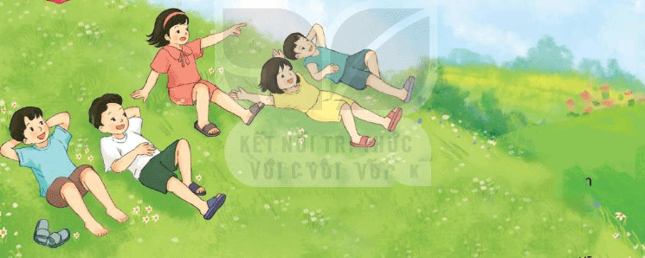
Quan sát tranh minh họa, đoán xem các bạn nhỏ đang nói chuyện gì.

Slide 6





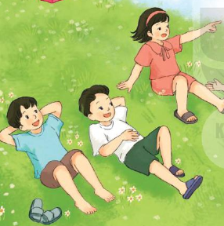

Slide 7



Slide 8


Bài đọc chia làm mấy đoạn?
Bài đọc chia làm
4 đoạn
Đoạn 1: Từ đầu đến áo mưa bay phấp phới.
Đoạn 2: Tiếp theo đến mở mắt và mơ thôi.
Đoạn 3: Tiếp theo đến ước mơ làm cô giáo.
Đoạn 4: Còn lại.

Slide 9
Tìm từ khó đọc, khó giải nghĩa, câu dài?

Slide 10

nằm lăn
lấp sau
tím lịm

Slide 11

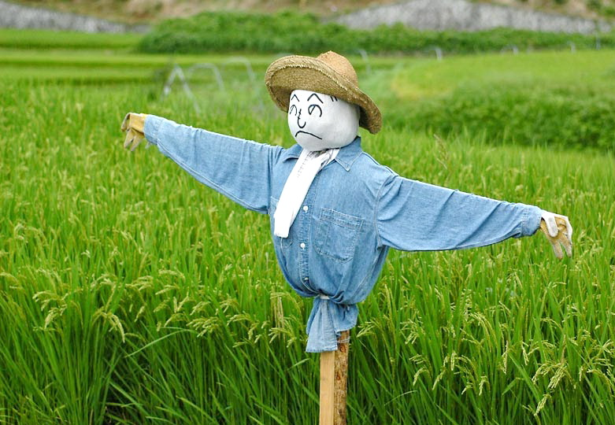
Bù nhìn: Vật giả hình người, thường làm bằng rơm, dùng để doạ chim, thú

Slide 12
Lưng đồi: Khoảng lưng chừng giữa chân núi và đỉnh núi

Slide 13
Đoạn 1
Đuổi bắt nhau chán, chúng tớ nằm lăn ra bãi cỏ ở lưng đồi. Từ đây nhìn xuống làng, thật khó có bức tranh nào đẹp hơn. Những mái nhà cao thấp, nhấp nhô. Những rặng dừa cao vút ôm quanh ao phủ đầy bèo tây hoa nở tím lịm. Những vườn mía lá xanh rờn. Những vườn rau xanh mướt, với rất nhiều bù nhìn làm bằng rơm vàng óng hoặc nâu sậm, gắn thêm các mảnh áo mưa bay phấp phới.
Notes:
HS nêu từ khó xong GV gõ ngay từ đó trên BÀI GIẢNG ĐANG TRÌNH CHIẾU luôn mà không cần phải thoát ra. (CLICK CHUỘT VÀO KHUNG TỪ KHÓ ĐỌC VÀ GÕ)

Slide 14
Đoạn 4
Cứ thế, chúng tớ thay đổi ước mơ liên tục, cho đến khi những tia nắng cuối ngày nấp sau lưng đồi hoặc đi ngủ từ lúc nào không hay.
Đêm ấy, tớ mơ thấy các ước mơ như những quả bóng bay lớn đủ màu sắc, chao liệng khắp đồi. Cả hội bám vào những quả bóng ước mơ của mình, lửng lơ bay lên, vào thăm thẳm trời xanh.
Notes:
HS nêu từ khó xong GV gõ ngay từ đó trên BÀI GIẢNG ĐANG TRÌNH CHIẾU luôn mà không cần phải thoát ra. (CLICK CHUỘT VÀO KHUNG TỪ KHÓ ĐỌC VÀ GÕ)

Slide 15


Slide 16
Câu 1: Tìm thông tin diễn ra câu chuyện
Thời gian
Địa điểm

Slide 17
Câu 2: Các bạn nhỏ cảm nhận như thế nào khi quan sát ngôi làng và bầu trời?
Trong quan sát của các bạn nhỏ, ngôi làng và bầu trời được miêu tả rất đẹp: Bầu trời cao vời vợi, xanh thăm thẳm và có mây đang bay;
Ngôi làng được miêu tả đẹp như một bức tranh: Những mái nhà cao thấp, nhấp nhô. Những rặng dừa cao vút ôm quanh ao phủ đầy bèo tây hoa nở tím lịm. Những vườn mía lá xanh rờn. Những vườn rau xanh mướt, với rất nhiều bù nhìn làm bằng rơm vàng óng hoặc nâu sậm, gắn thêm các mảnh áo mưa bay phấp phới.

Slide 18



Câu 3: Các bạn nhỏ đã ước mơ những gì? Đóng vai một bạn nhỏ trong câu chuyện, nói về ước mơ của mình và giải thích vì sao mình có ước mơ đó.
ước mơ thành cô giáo
Tuyết
ước mơ làm chú bộ đội
Văn
ước mơ làm y tá
Điệp

Slide 19


ước mơ thành lái xe
Lê
ước mơ thành phi công
Thành

Slide 20

Đóng vai

Slide 21

Câu 4: Nêu cảm nghĩ của em về hình ảnh bạn nhỏ mơ mình và các bạn bám vào những quả bóng ước mơ bay lên trời xanh.

Slide 22

Câu 5: Nếu tham gia vào câu chuyện của các bạn nhỏ em sẽ kể những gì về ước mơ của mình?
Thảo luận nhóm 2

Slide 23



Ai cũng có ước mơ và ước mơ nào cũng rất đẹp. Có ước mơ, chia sẻ về ước mơ và nuôi dưỡng ước mơ là cách để chúng ta cố gắng phấn đấu cho một tương lai tốt đẹp hơn.

Slide 24


Slide 25

Thứ duy nhất từ kim loại là lam đồng (lưỡi gà).
Giọng đọc: Giọng kể chuyện, thay đổi ngữ điệu khi đọc lời nói trực tiếp của các nhân vật.

Slide 26


Thứ duy nhất từ kim loại là lam đồng (lưỡi gà).

Slide 27

Dặn dò
Luyện đọc và ghi nhớ
nội dung bài đọc.

